Slide 1
Status der Bauplanung für das Fertigungsgebäude B233
Projektleitertreffen IPE „Räume“
05. März 2020

Slide 2
Planung einer weiteren Fertigngshalle
Ausgangslage
Das IPE benötigt für den Aufbau von
USCT-Systemen
Quench-Detektorsystemen
CMS-Hochleistung FPGA-Systemen
unmittelbar Platz zur Herstellung dieser Systeme.
Im Anschluss an diese Produktionsphase soll die Halle auch zur Beherbergung der HSS-Sensorproduktion dienen. Hierfür muss die „Industriehalle“ durch einen Reinraum erweitert werden.
In der weiteren Folge nach Errichtung des KCOP-Gebäudes sollen Teile des DDL-Labor in das Gebäude integriert werden.

Slide 3
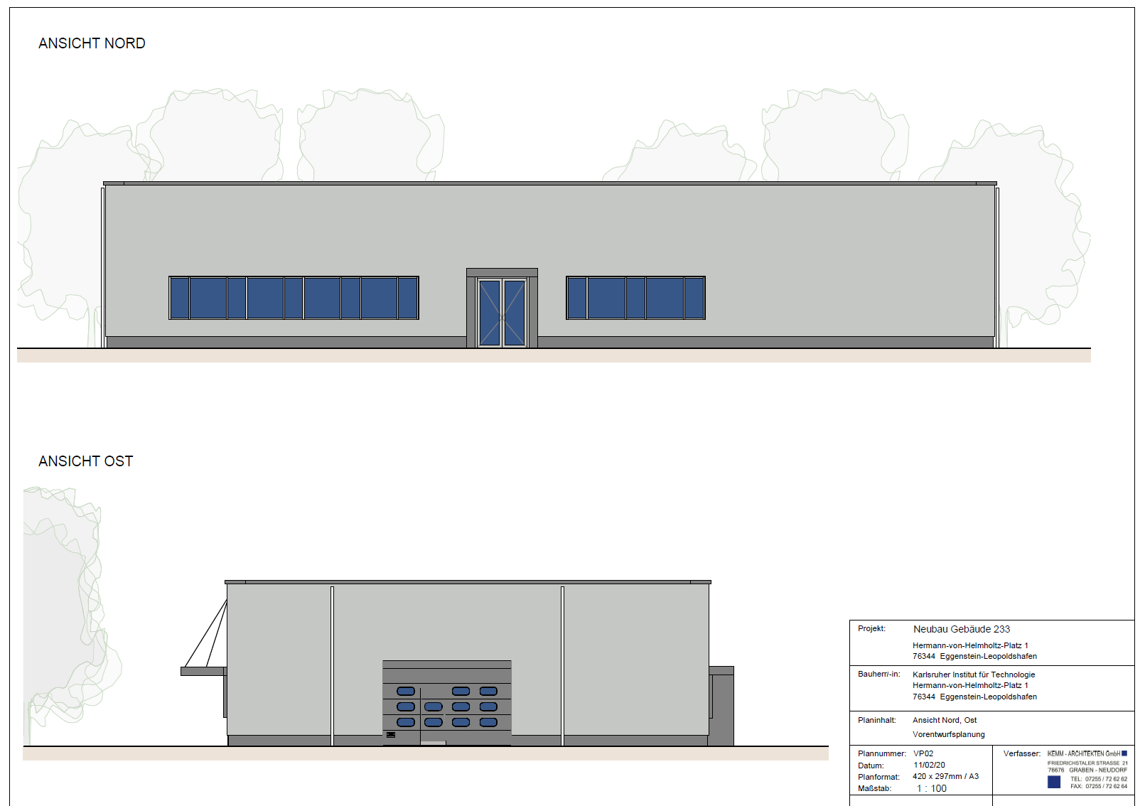
Planung einer weiteren Fertigungshalle
Gebäudeplanung

Slide 4
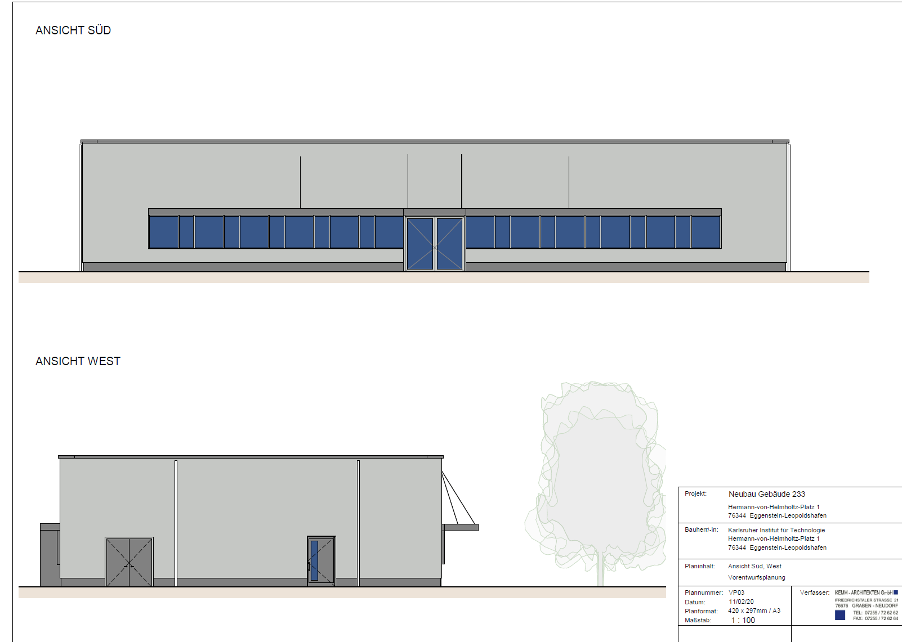
Planung einer weiteren Fertigungshalle
Gebäudeplanung
IPE

Slide 5
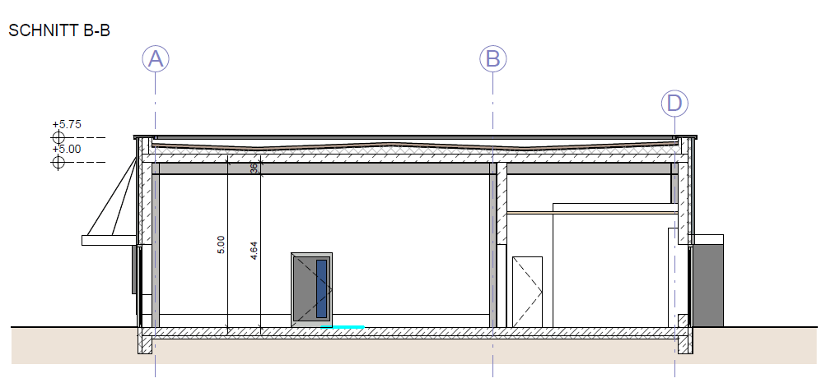
Planung einer weiteren Fertigungshalle
Gebäudeplanung
Innenraumhöhe geeignet für die Installation einer Reinraumkabine bis zur Klasse ISO5

Slide 6
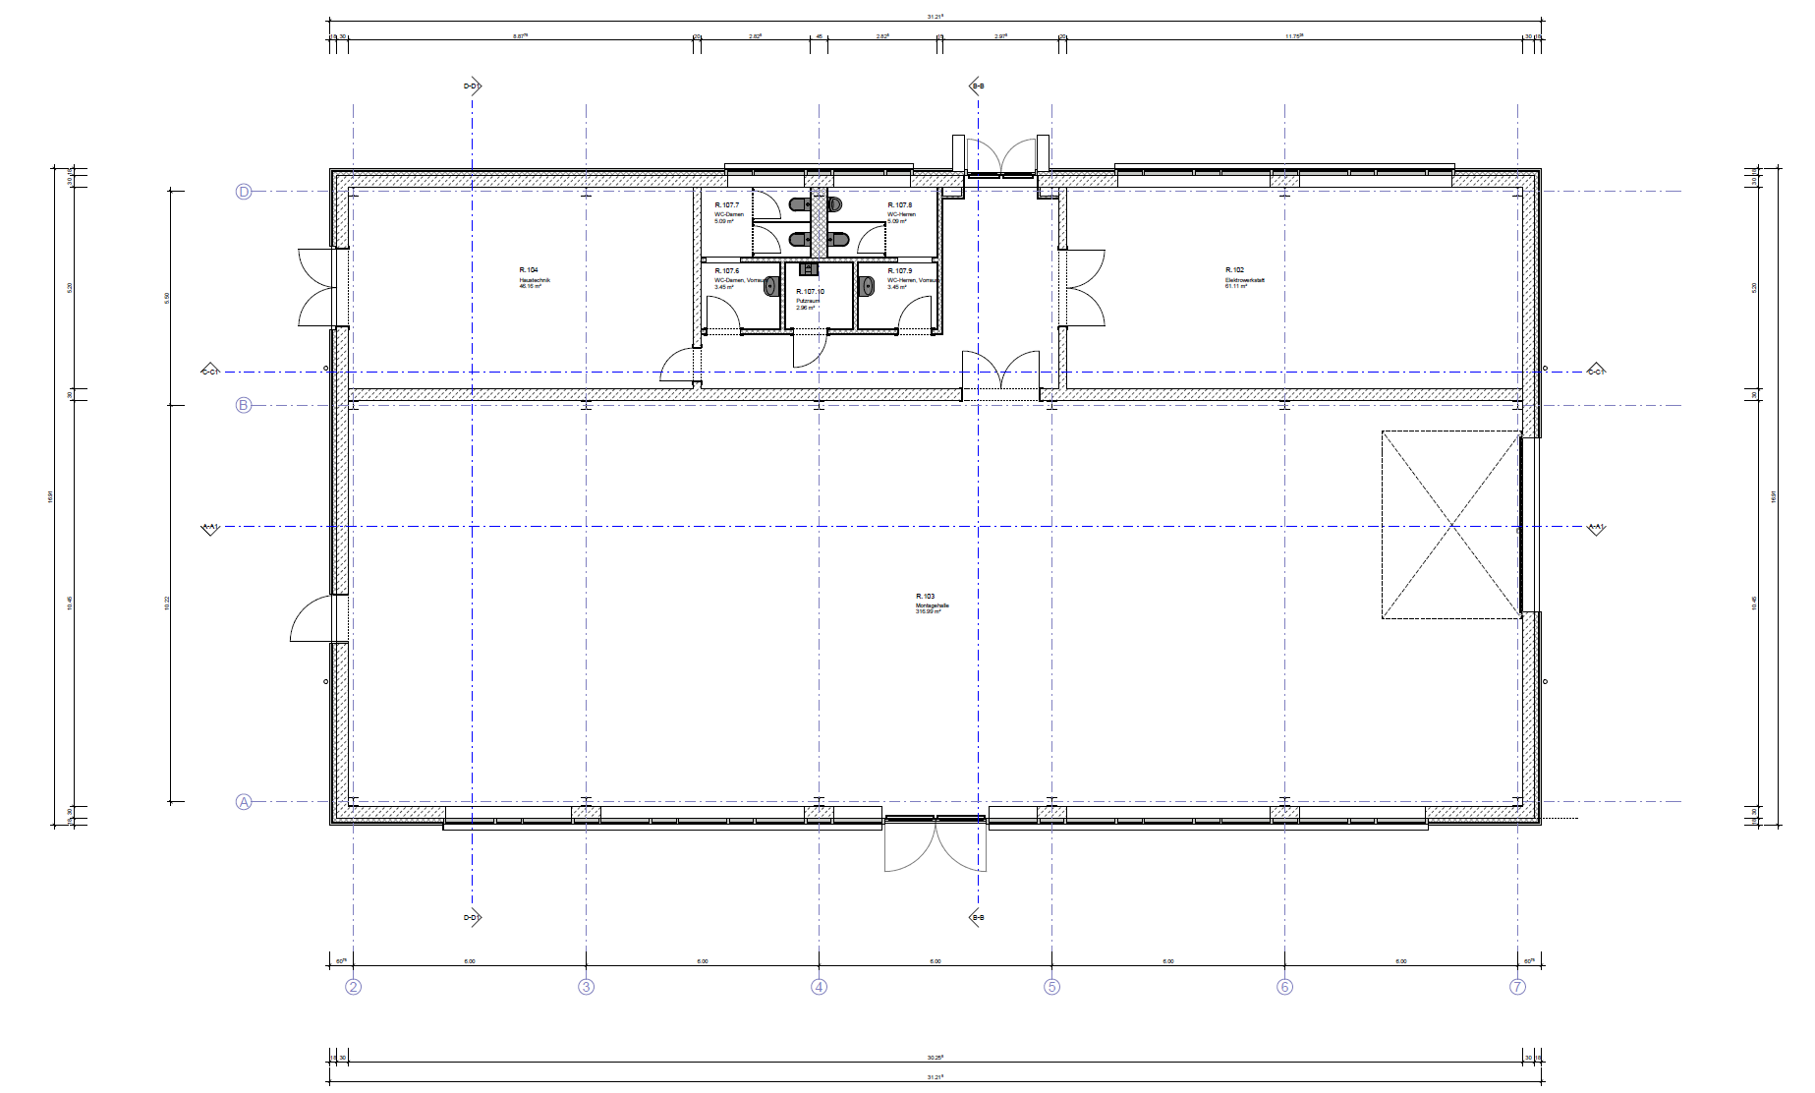
Planung einer weiteren Fertigungshalle
Gebäudeplanung
31x17 = 520 m2
Stand der Innenraumplanung:
520 m2 Gesamtfläche,
61 m2 Elektrowerkstatt (lauter Burn-In von CMS Racks)
41 m2 Technik und ca. 40 m2 Sanitär und Lagerraum
Ca. 380 m2 Hauptraum

Slide 7
Bau 233 – Weitere Schritte
Koordinierungsgespräch mit Vertretern des Landes am 25.03.20
Das Koordinierungsgespräch ist der offizielle Start des Projektes. Hier soll ein Überblick zum Projekt, den Forschungsbereich sowie ein erster Entwurf des Stellen-und Raumbedarfs mit Kostenschätzung vorgestellt werden.
In der Fertigungshalle wird kein zusätzliches Waschbecken benötigt. Der Sanitärbereich ist ausreichend. Die Waschbecken sind hier mit Warmwasser vorzusehen, aufgrund schmutziger Tätigkeit (Fette, Öle).
Im Außenbereich der Halle wird ein Platzhalter für ein Stickstoff-Flaschenbündel (kein Tank) vorgesehen (spätere Ausbaustufe)
Druckluftseitig wird das Gebäude erschlossen (Anschluss im Technikraum)
Der Direktanschluss der Racks in der E-Werkstatt wird nochmal überprüft
Die Innentemperatur der Fertigungshalle soll im Winter 20°C betragen. Im Sommer < 26°C.
Die temporäre Lösung „HSS“ ist völlig autark und wird weiterhin in der Planung für die Fertigungshalle nicht berücksichtigt
Nach Rücksprache mit der FM-Leitung werden die Entwürfe zur Halle nochmals überarbeitet. Ziel ist eine Industriehalle mit einheitlicher Raumhöhe (Flachdach).
Bezüglich der PV Anlage wird eine Studie erarbeitet, die die Beschattung durch den Baumbestand und eine entsprechende Anordnung der PV-Module darstellt.
Übergabe von B233 an den Nutzer: Ende Q2 2021

